Slide 1
テキスト分析を用いた 講演推薦システムの提案
チーム: 焼き肉駆動コース
大畑和也、古田陸太、福地成彦

Slide 2


背景
技育祭って気になる講演が多くて楽しそう！！
でも、どの講演を選んだらいいかわからない
サーバサイドに興味があって
キャリアの話とか聞きたいけど、正直誰の講演を選ベばいいか
わからないんだよな〜〜
エンジニア初学者には「どの講演を自分が聞けばよいのか」がそもそもわからない

Slide 3

解決方法
AIがあなたにおすすめな講演をおすすめ！！

Slide 4





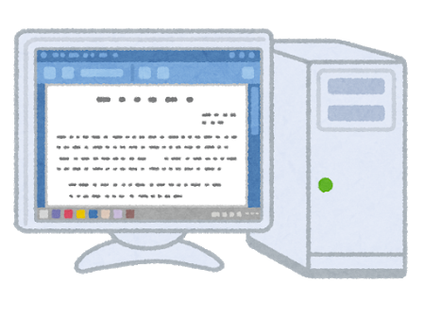
アーキテクチャ
著者の過去のインタビュー記事を分析し、送信した文章から
関連した講演を検索
人工知能に興味があり、最先端の研究のお話を
聞きたいです。
サーバ
松尾豊さんの講演がおすすめ！！
クライアント

Slide 5
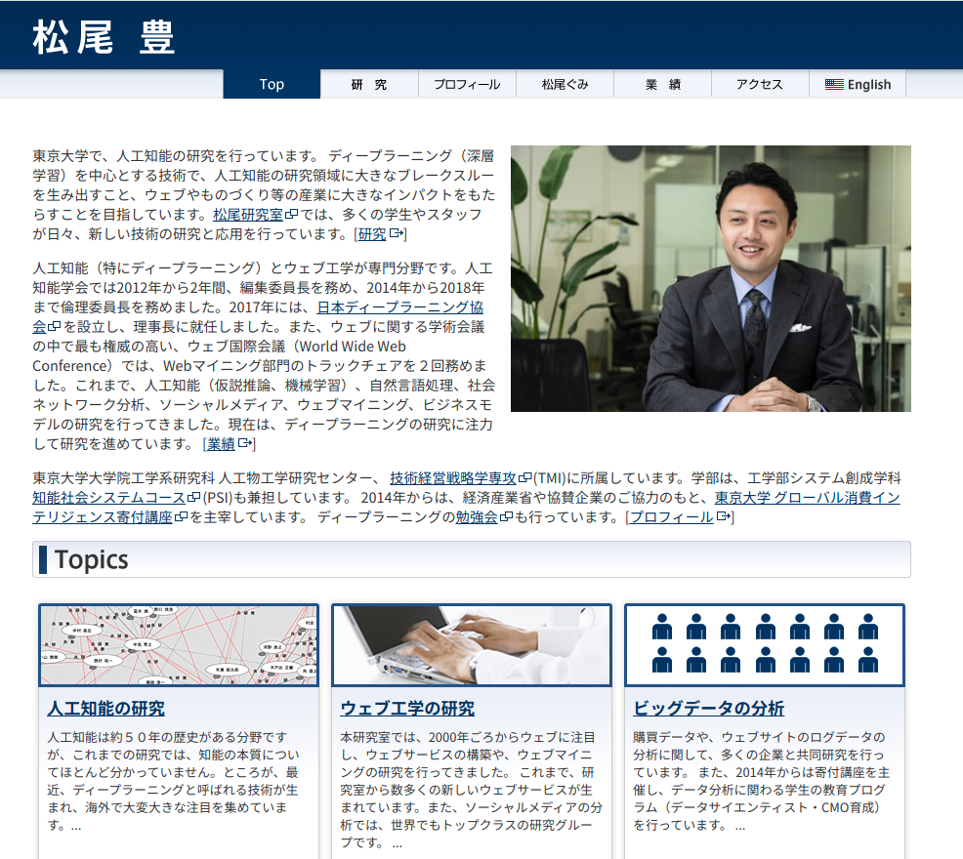
自然言語処理
ユーザーの入力
フロントエンドやユーザーインターフェースに興味があり、海外で活躍するエンジニアになりたいです
単語に分割
[フロントエンド, や, ユーザーインターフェース, に, 興味, が, あり, 、, 海外, で, 活躍, する, エンジニア, に, なり, たい, です]
意味をベクトルに変換
講演者の知識
2つのベクトルを比較 あなたの興味に近い講演者を推薦
ユーザーの興味
意味をベクトルに変換
講演者の記事
TF-IDF, 固有表現の一致度 etc.

Slide 6

アピールポイント
自分の興味・関心とマッチングする講演がレコメンドされ、
より技育祭を楽しめる！！
あまり詳しくない分野の講演を知るキッカケにもなるかも！

Slide 7
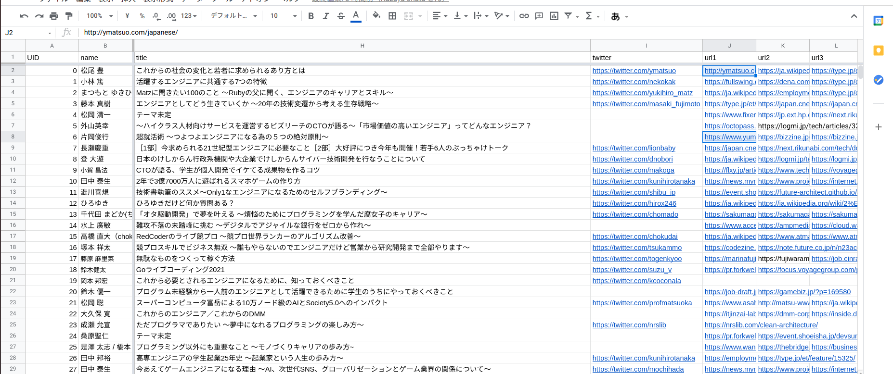
一番苦労したこと＝記事収集

Slide 8
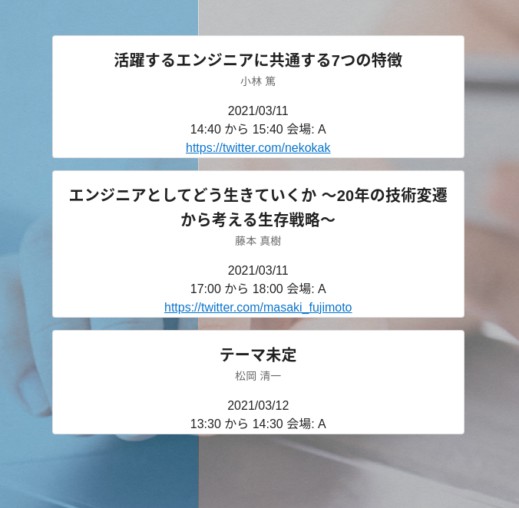
表示の工夫
・時系列順にソートされている
・今後の講演しか表示されない
→「見逃して悔しい」
という気持ちにならない

Slide 9
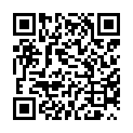
デモ
http://gpu.hongo.wide.ad.jp:8080
↑まずはアクセス！
100文字ぐらいの比較的長い文章の検索がおすすめ！！

Slide 10
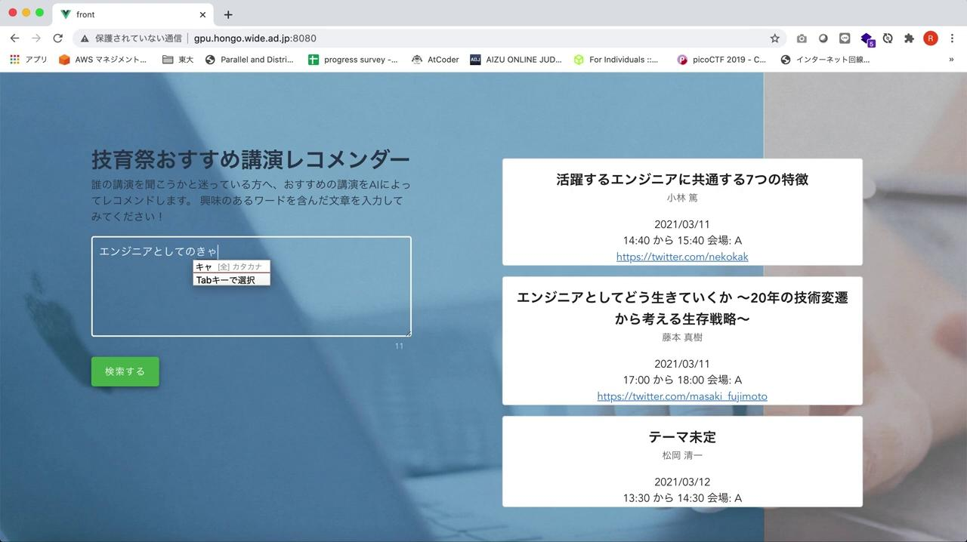
デモ

Slide 11
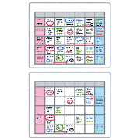
まとめ
このレコメンドシステムを使って楽しく技育祭の予定を立てよう！！

